Slide 1
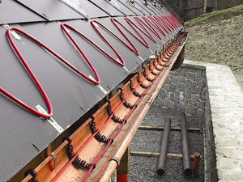
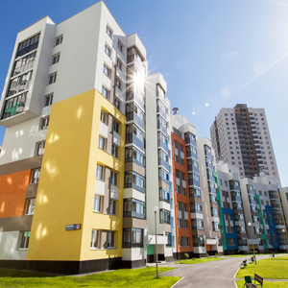
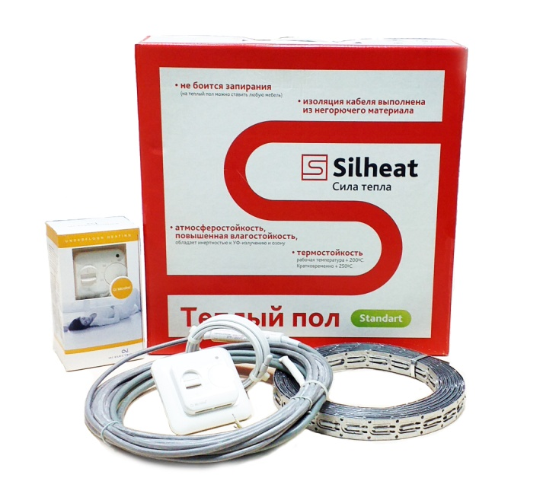
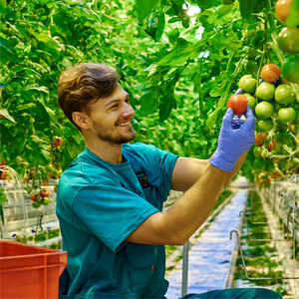
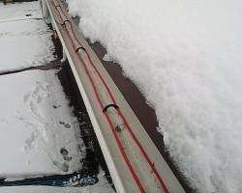
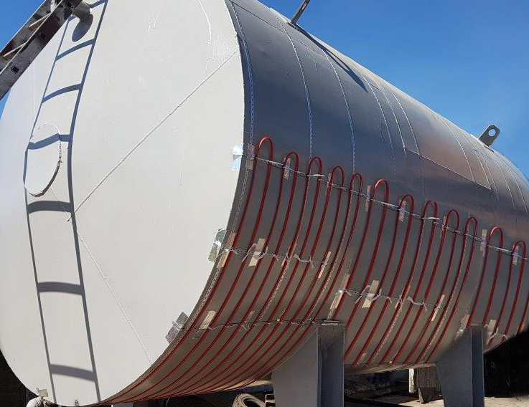
Электрические нагревательные системы

Slide 2
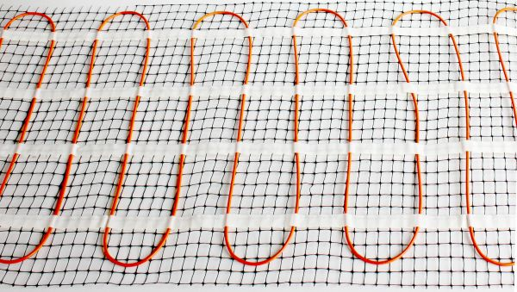
Электрические нагревательные
Системы

Slide 3
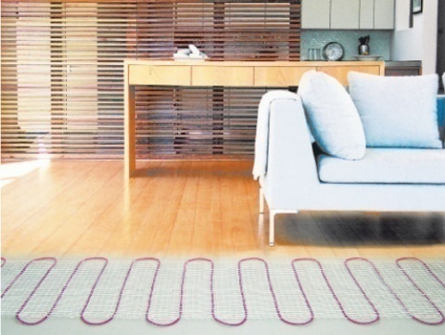
Электрические нагревательные системы Silheat®
- уникальный кабель с силиконовой изоляцией
Безупречное качество по ГОСТ;
Объединение всех новейших технологий;
Высочайшая надежность нагревательного кабеля;
Уникальные качества силиконовой изоляции, не свойственные другим материалам.
Silheat® - зарегистрированная торговая марка. Производится в Екатеринбурге.

Slide 4
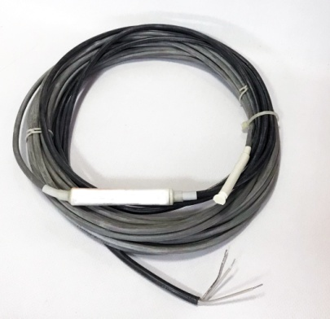
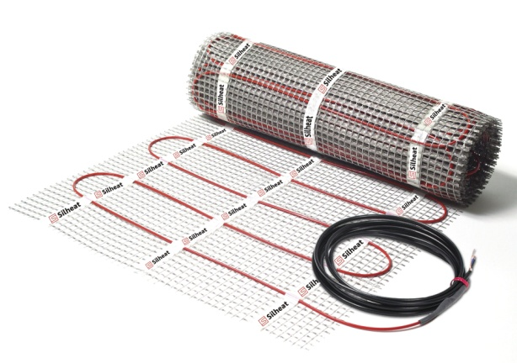
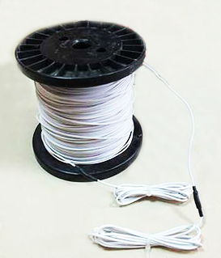
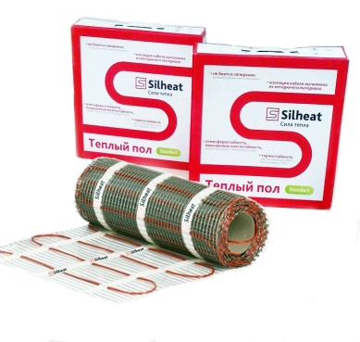
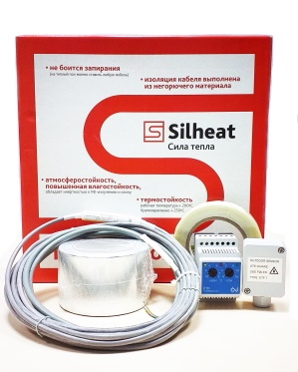
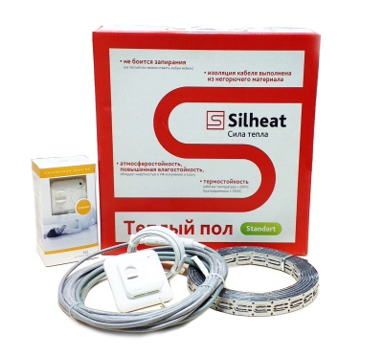
Виды электрических нагревательных систем Silheat®
Секция нагревательная кремнийорганическая
Silheat ®
Мат нагревательный кремнийорганический
Silheat®
Тонкий нагревательный
Кабель Silheat-ST ®

Slide 5
Свойства нагревательных систем Silheat®
Термостойкость. За счет использования силиконовой изоляции, позволяющей выдерживать рабочие температуры до 200°С не боится запирания, а это значит, что можно расстелить ковер, установить стиральную машину, где угодно и забыть про качество стяжки;
Атмосферостойкость, повышенная влагостойкость, обладает инертностью к УФ излучению и озону, достаточно эластична, свойства стабильны при температурах от -60 С до +200 С. Выдерживает действия механических напряжений – не растрескивается;
Антиадгезийные свойства. Силиконовая резина не прилипает к другим материалам, даже при высокой температуре. Химическая инертность силиконовой резины проявляется в отсутствии токсичности, не содержит летучие вещества и серу, способные вызывать коррозию или оставлять следу при контакте с другими материалами;
Пожаробезопасность. Не способствует распространению горения;
Силиконовая резина при комнатной температуре обладает отличными изоляционными свойствами;
Взрывобезопасность. Взрывозащищенное исполнение EX.
Кремнийорганическая резиновая изоляция обладает рядом уникальных качеств,
не свойственных другим изоляционным материалам

Slide 6
Преимущества нагревательной системы Silheat®
Соответствует ГОСТ;
Уникальные качества силиконовой изоляции, не свойственные в полной мере другим материалам;
Высочайшая надежность нагревательного кабеля;
Может быть установлен под деревянными полами;
По Вашему запросу может быть изготовлен кабель различных цветов;
Высокое качество при доступной цене, застрахованное Страховой компанией «РОСГОСТРАХ»;
может быть включен в систему «УМНЫЙ ДОМ»;
Уровень электромагнитных излучений безопасен для здоровья человека;
Не боится запирания (на поверхность пола можно ставить любую мебель, стелить ковры), термостойкость (от -60°С до +200°С);
Влагозащита: IP 68
Срок службы не менее 50 лет, гарантия 20 лет.

Slide 7
Сферы применения электрического нагревательного кабеля Silheat®
Системы обогрева трубо проводов
Отопление помещений
Обогрев теплиц
Системы антиобледенения
Обогрев открытых площадей

Slide 8
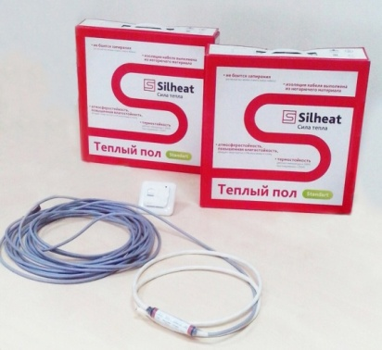
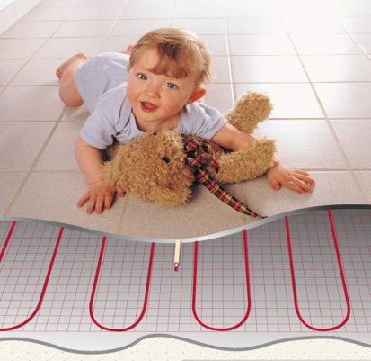
Отопление помещений с помощью Silheat®
Состоит из нагревательного кабеля и контроллируещего устройства (терморегулятор), предназначенных для электрообогрева жилых помещений, многоэтажных домов, производственных помещений, торговых площадей;
Высотехнологичный нагревательный кабель Silheat® можно устанавливать под все типы покрытий:
керамическая плитка;
керамогранит;
ламинат;
паркет;
линолеум;
ковровое покрытие.
Кабель Silheat® прост в монтаже в любое время года при любой температуре окружающего воздуха, т. к. и изоляция греющей жилы, и оболочка изготовлены из кремнийорганической силиконовой резины.
Применяется система Silheat@S20

Slide 9
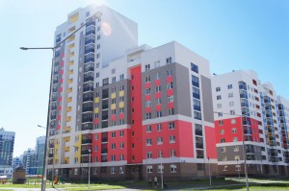
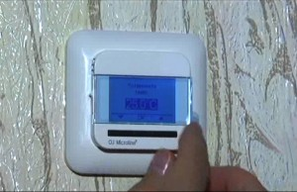
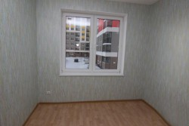
Основной строительный обогрев с помощью Silheat®
Основа системы отопления квартир - нагревательный кабель Silheat®, вмонтированный в цементную стяжку пола;
Экономит место в комнате - отсутствие батарей;
Отсутствие плесени, грибков;
Риски «промочки» и затопление соседями сверху значительно снижается;
Возможность индивидуально регулировать сезон отопления и выставлять комфортную температуру, без привязки к сетям отопления;
Простота в управлении системы электрообогрева – терморегулятором на стене помещения;
Экономия на отоплении составляет в среднем до 20%, а в некоторых случаях до 30% (в периоды межсезонья).
Применяется система Silheat@S20

Slide 10
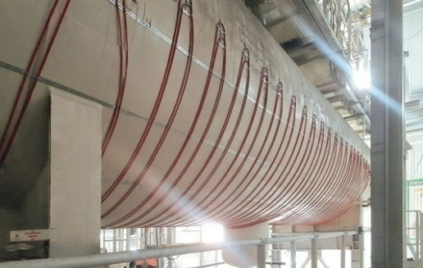
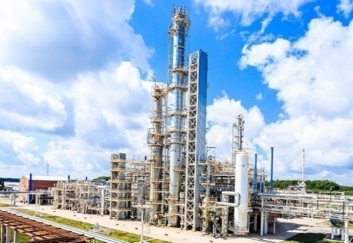
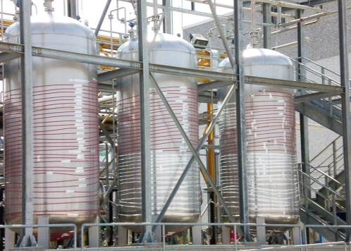
Промышленный электрообогрев с помощью Silheat®
Обогрев трубопроводов кабелем Silheat®, поддержание необходимых температур жидкостей и газов во время их транспортировки;
Обогрев емкостей и резервуаров – защита от замерзания и поддержание температур жидкостей и газов в промышленных резервуарах;
Обеспечение работы агрегатов в экстремальных условиях;
Обогрев технологического оборудования;
Промышленный подогрев жидкостей и резервуаров.
Применяется система Silheat@Т20

Slide 11
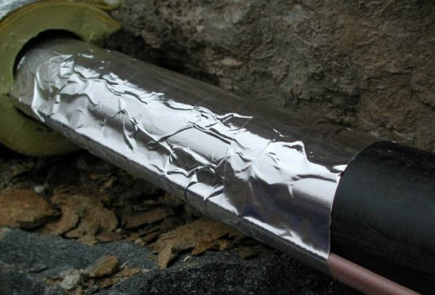
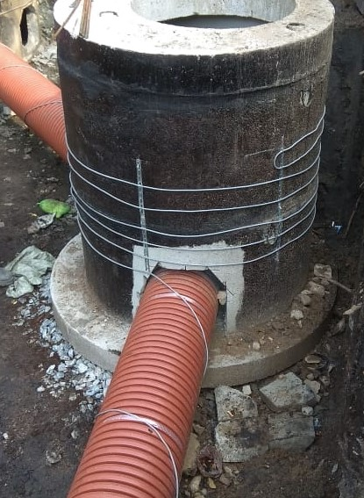
Системы обогрева трубопроводов с помощью Silheat®
Применяется и предотвращает разрушению в зимний период для:
наружного и внутреннего трубопроводов;
подземных и надземных водопроводных труб;
канализационных труб;
дренажных труб;
пожарных гидрантов;
водяных колонок.
Позволяет произвести прокладку трубопровода на меньшей глубине или над поверхностью земли;
Система обогрева труб применяется как снаружи так и внутри трубы;
Экономия на восстановление поврежденных труб в случаи размерзания систем.
Применяется система Silheat@Т20

Slide 12
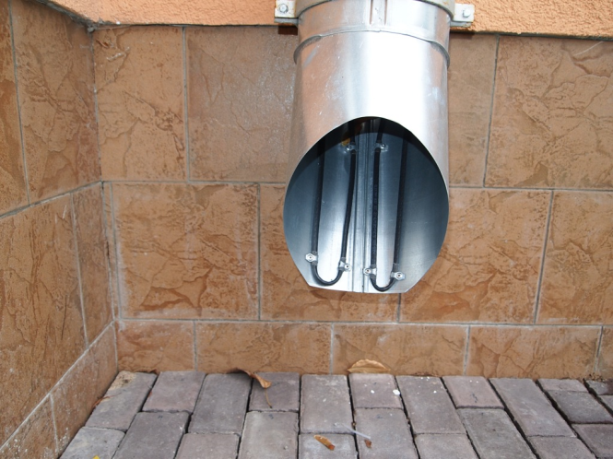
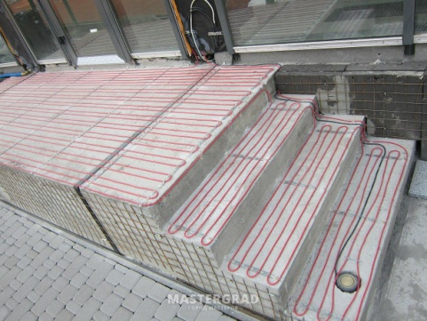
Системы антиобледенения с помощью Silheat®
Отсутствие сосулек, наледи на крышах зданий, которые могут привести к повреждению кровли, фасадов;
Рекомендуется применять на крышах, в водосточных желобах и трубах. Мощность секции 30 Вт/м. В желобах крепление с шагом 25 см;
Позволяет сэкономить средства. После каждого снегопада не придется вызывать рабочих для уборки снега;
Увеличение срока службы покрытия кровли и всех элементов.
Применяется система Silheat@А30

Slide 13
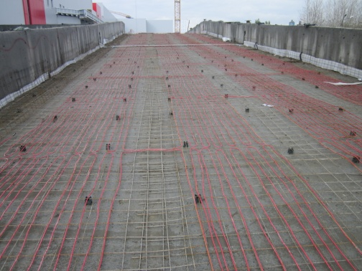
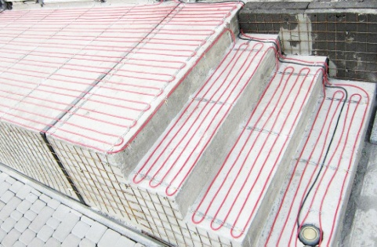
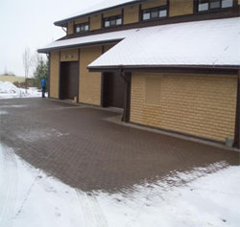
Системы обогрева открытых площадей
с помощью Silheat®
Предотвращение образования льда на тротуарах, на участках дорог (въезды, подъемы);
Снижение травматизма и аварийности на опасных участках;
Исключает использование технических солей и других экологически вредных препаратов;
Защищает покрытие от повреждений, которые неизбежны при скатывания льда и очистке снега.
Применяется система Silheat@С30

Slide 14
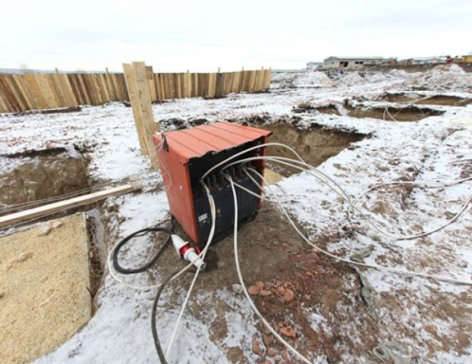
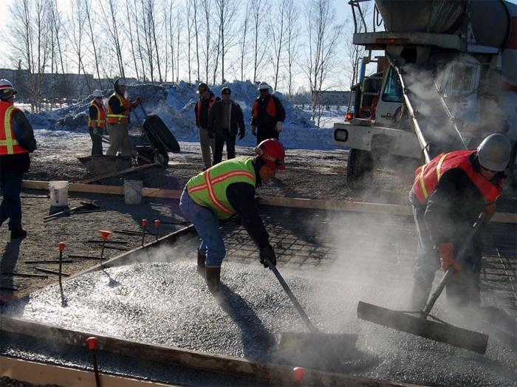
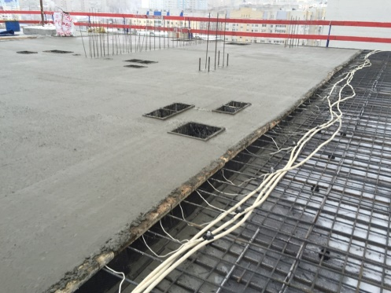
Подогрев твердеющего бетона
с помощью Silheat®
Сокращение срока строительства зданий, сооружений;
Высокая эффективность и равномерность прогрева;
Поддержание температуры твердения бетонной массы;
В здании с закрытым контуром можно раньше времени проводить штукатурные и малярные работы;
Возможность контроля температуры бетонной смеси;
Отсутствует необходимость применения трансформатора с понижающим напряжением.
Применяется система Silheat@40

Slide 15
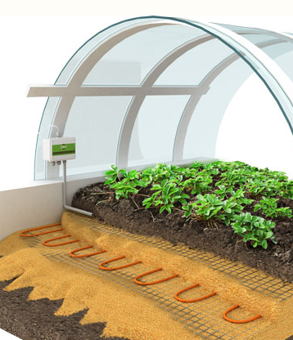
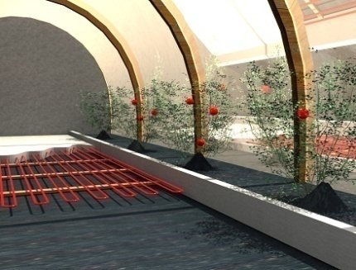
Обогрев теплиц с помощью Silheat®
Осуществляется для: теплиц, галерей, парников, зимних садов;
Расширенный диапазон выращивания растений;
Ускорение роста растений, увеличение урожая;
Продлевает сезон сбора урожая;
Защита от заморозков;
Возможность выращивания тропических культур;
Независимость от изменений внешних погодных условий;
Простота в эксплуатации системы.
Применяется система Silheat@S20

Slide 16
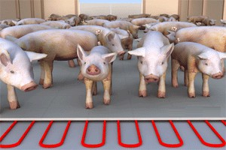
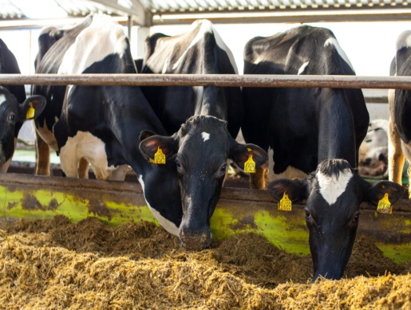
Электрообогрев в животноводстве и сельском хозяйстве помощью Silheat®
Сушка зерновых культур;
Поддержание оптимальной температуры хранения;
Увеличения приплода на 5-7%;
В молочных фермах увеличение надоя.
Применяется система Silheat@S20

Slide 17
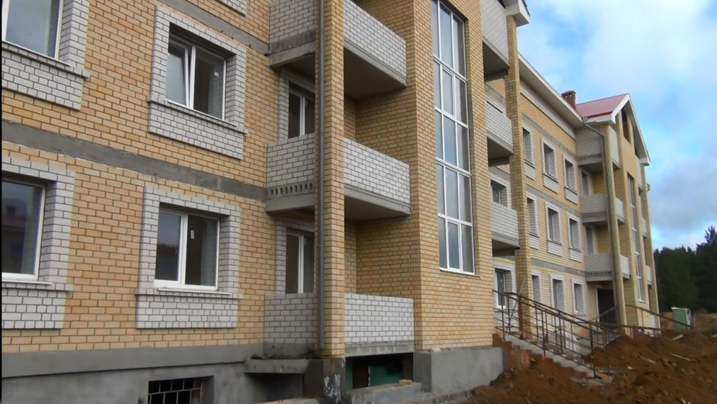
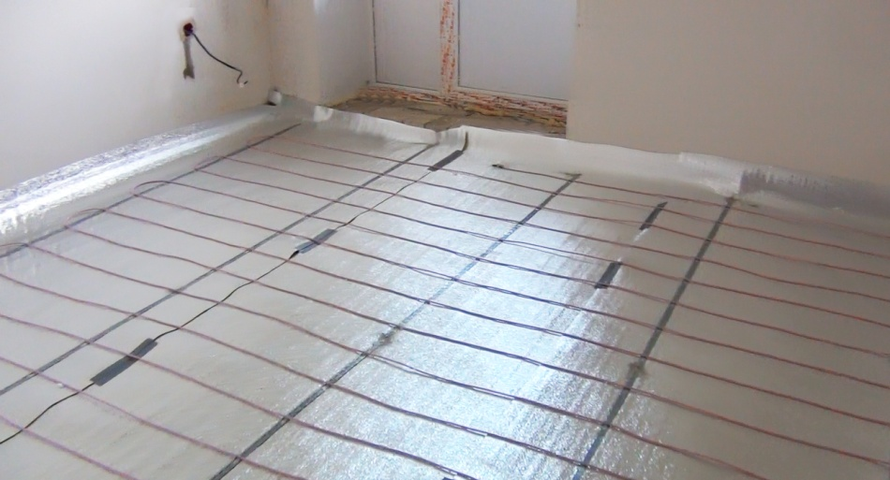
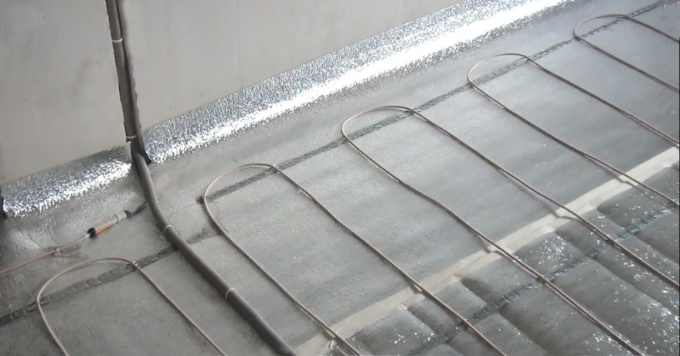
Наши работы
В качестве основной системы электрообогрева в жилых домах использован Silheat ®S 20 (ЖК "Солнечная поляна")
п. Белоярский, Свердловская обл.

Slide 18
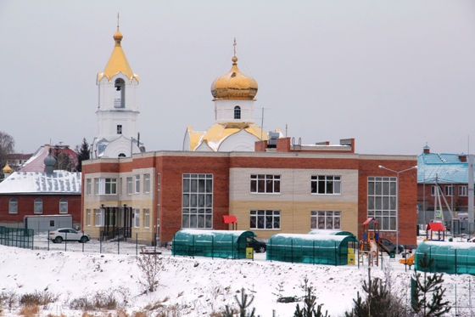
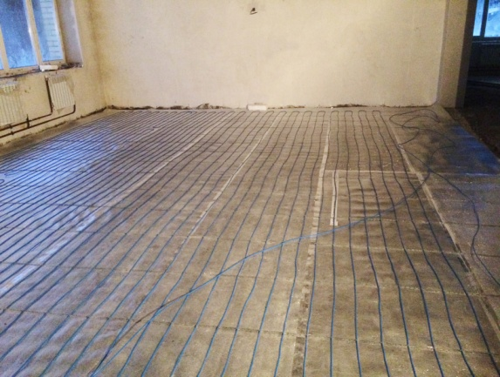
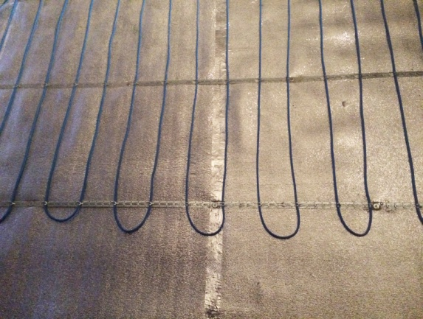
Наши работы
Установка Silheat ® 20 для системы теплый пол, детский сад № 37 на 135 мест в пос. Старопышминск (Свердловская обл.)

Slide 19
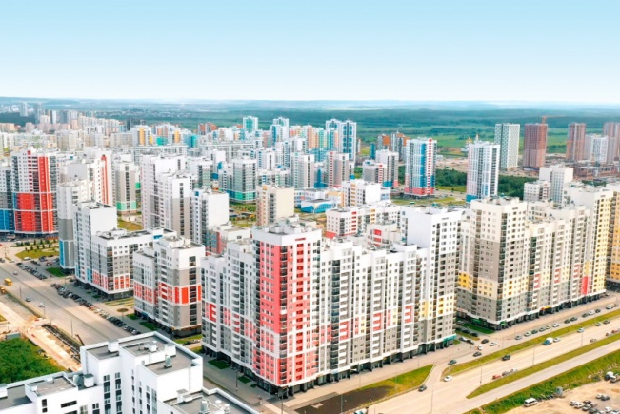
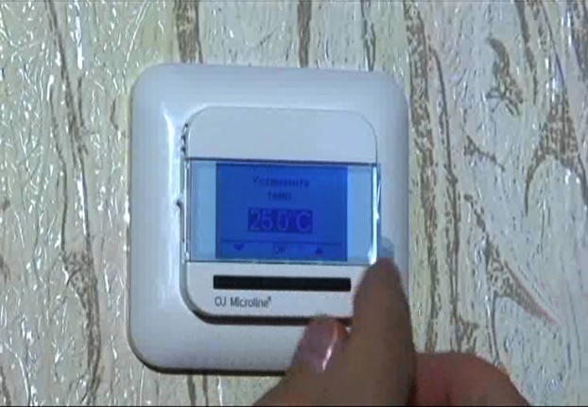
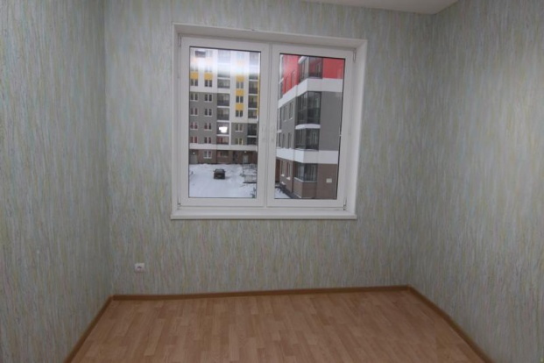
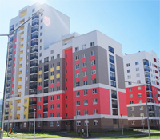
Наши работы
Реализация (проектирование, производство, шеф-надзор нагревательных секций Silheat ®S 20 и наладка) системы основного электрообогрева первого экспериментального «электродома» в Екатеринбурге (Академический район)

Slide 20
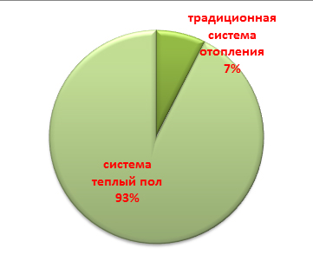
Наши работы
По результатам исследования жильцов "электродома" в Академическом районе, на вопрос:
"При возможности выбора квартиры с теплым полом и традиционной системой электрообогрева, ваш выбор будет?"
93% опрошенных ответили:
"Квартира с теплым полом"

Slide 21
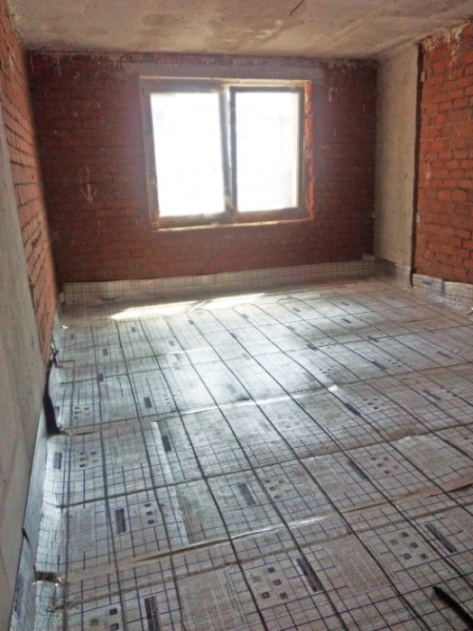
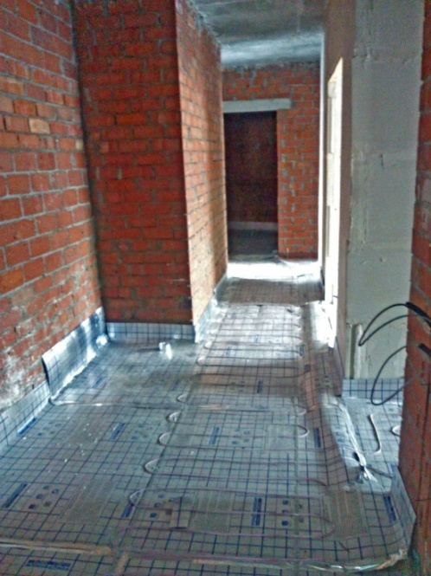
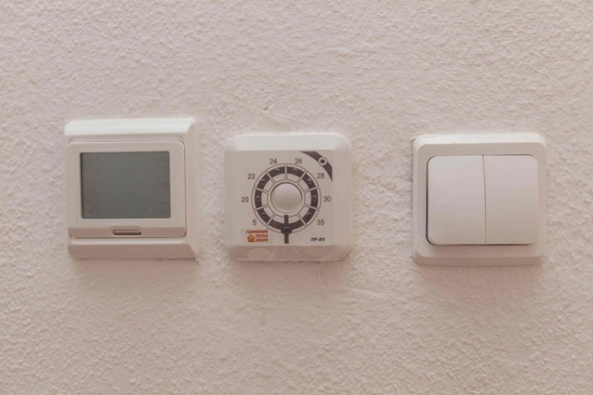
Наши работы
Проектирование, поставка
нагревательных секций Silheat ®S20, шеф-надзор и установка инновационной системы основного электрообогрева второго и третьего
«электродомов» в Екатеринбурге (Академический район)

Slide 22
Наши работы
Проектирование, поставка оборудования, шеф-надзор и наладка системы основного электрообогрева, в Храме во имя Святых божьих строителей г. Екатеринбурге (Академический район) . Проектом предусмотрена система кабельного электрообогрева Silheat ®S 20 вместо традиционной системы отопления (батарей).

Slide 23
Наши работы
Обогрев теплицы в садовом товариществе поселка Балтым (Свердловская область) выполнен с помощью нагревательного кабеля Silheat® 20 и терморегулятора ТР-01

Slide 24
Наши работы
Проектирование и поставка системы
электрообогрева Silheat ®S 20
ЖК "Макаровский", г. Екатеринбург
Поставка нагревательных секций Silheat ®S 20 для строительства Штаб-квартиры Русской медной компании (РМК), г. Екатеринбург

Slide 25
Наши работы
Проект обогрева трубопровода. Поставка, монтаж кабеля Silheat®T20,
ЖК "Первый Николаевский"
Проект обогрева кровли с помощью
нагревательных секций Silheat® S20, Silheat® S30 для ЖК "Мичуринский", Екатеринбург

Slide 26
Наши работы
Помощь в проектировании и поставка систем обогрева трубопроводов Silheat® T20 и антиобледенения Silheat® A30 для ЖК "Мельница", Екатеринбург

Slide 27
Сертификация и стандартизация
Сертификат о безопасности работы оборудования во взрывоопасных зонах
Свидетельство на товарный знак.
Сертификат соответствия на кабель нагревательный с термо-морозостойкой кремнийорганической резиновой изоляцией, экранированный марки КНРТРМЭ-В5 не распространяющий горения
Пожарный сертификат соответствия на кабель нагревательный с термо-морозостойкой кремнийорганической резиновой изоляцией, экранированный, не распространяющий горения для эксплуатации во всех макроклиматических районах

Slide 28
Контакты
г. Екатеринбург, ул. Шейнкмана, 120
E-mail: silheat@inbox.ru
Тел/факс: +7(343) 2700005
+79221126688

